Slide 1

Audio Visual
Desain Komunikasi Visual

Slide 2
Muhammad Redintan Justin
Dosen Prodi DKV IIB Darmajaya

Slide 3
Aturan (Umum) Kelas
Mahasiswa wajib hadir di kelas dengan maksimal keterlambatan 15 menit dari jadwal perkuliahan, mencatat brief/materi perkuliahan dari dosen, membawa progres & referensi proyek (syarat presensi), tidak melakukan plagiasi dan mengumpulkan tugas secara tepat waktu.
Kehadiran
Setiap mahasiswa wajib mengikuti mata kuliah SDKV II dengan rasio kehadiran 80% atau 13x pertemuan (termasuk UTS & UAS). Ketidakhadiran maksimal adalah 20% (atau setara 3 pertemuan) termasuk sakit, izin & dispensasi.
Melebihi batas minimum kehadiran otomatis akan dinyatakan tidak lulus dari mata kuliah Studio DKV II.

Slide 4
Deadline Tugas
Ketepatan waktu pengumpulan tugas merupakan salah satu kewajiban yang harus dilaksanakan mahasiswa SDKV II. Hal ini, dicaangkan sebagai langkah penegakan kedisiplinan berkarya. Keterlambatan pengumpulan suatu karya akan dikenakan aturan sbb :
1. Keterlambatan pengumpulan tugas biasa, pengurangan nilai -10/minggu.
Maksimal keterlambatan 2 minggu.
2. Keterlambatan pengumpulan UTS atau UAS, karya tidak diterima.
Nilai
Nilai suatu proyek/karya merupakan nilai dari ketepatan brief tugas, proses, memenuhi solusi, aspek eksperimental , kelengkapan & kerapihan penyajian & ketepatan waktu.
Nilai total terdiri dari Nilai Tugas (35%), UTS (25%), UAS (25%), & Kehadiran (15%)

Slide 5
Peralatan Kuliah
Pulpen (WAJIB) & Pensil
Buku Catatan
Buku Tugas / Skecth Book/Milimeter Blok
Pensil Warna/Drawing Pen/Tinta Bak
Penggaris & Jangka
Komputer & Software Grafis
Kamera
Referensi Visual
Dsb

Slide 6
ETIKA
Jika terlambat lebih dari 15 menit tidak diperbolehkan masuk kelas dan dianggap tidak hadir.
Menghubungi dosen hanya saat penting / menyangkut materi perkuliahan pada jam 06.00 – 19.00
Tidak diperbolehkan IZIN melalui chat/telpon, jika sakit wajib memberikan surat sakit saat masuk, izin diluar sakit harus diwakilkan orang tua dan orangtua menghubungi dosen.

Slide 7
Definis Audio Visual

Slide 8
Pengertian Audio Visual
Audiovisual adalah salah satu istilah yang mengacu pada penggunaan komponen gambar dan juga suara. Jadi, kedua komponen tersebut akan diolah secara bersamaan untuk kemudian disajikan ke dalam sebuah presentasi, tontonan, dan juga program acara yang sesuai dengan kebutuhan. Dengan adanya media audio visual ini, diharapkan penyampaian informasi dapat lebih jelas dan juga menarik.
Audiovisual merupakan salah satu media yang didalamnya ada unsur gambar dan suara. Untuk kelebihan dari media yang satu ini pastinya akan terkesan lebih komunikatif, karena memang output-nya dapat dilihat secara visual dan didengar secara auditif.

Slide 9

Software Pendukung
Adobe Audition merupakan multitrack digital audio recording sebagai editor dan mixer dengan fasilitas pengolahan audio atau suara.
Dengan aplikasi Adobe Audition, pengguna bisa melakukan perekaman suara, editing kualitas suara, menambah beragam efek suara, menggabungkan berbagai track suara menjadi satu track, sekaligus menyimpan proyek dengan berbagai format.

Slide 10
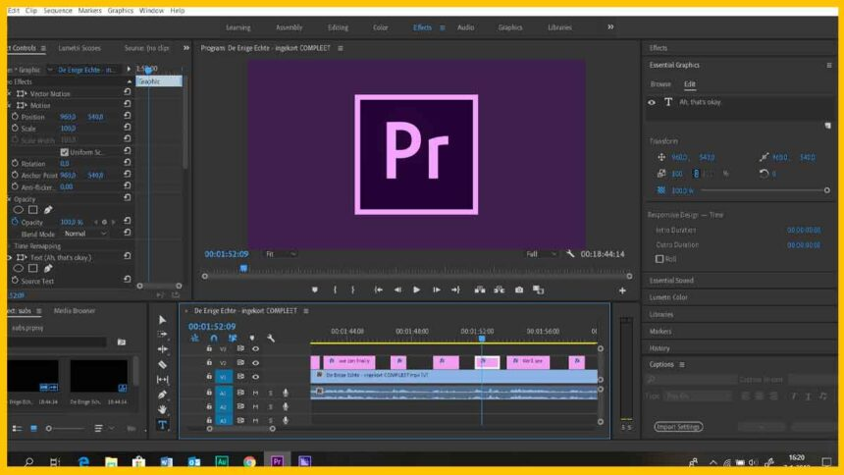
Adobe Premiere Pro adalah perangkat lunak penyunting video yang dikhususkan untuk membuat rangkaian gambar, audio dan video.

Slide 11
Selamat Berkarya

